Slide 1

Методические приемы использования песен и музыкальных презентаций на уроках английского языка

Slide 2
Содержание статьи
Введение
Психологические основы воздействия музыки на школьников
Учет возрастных особенностей учащихся при организации процесса обучения иностранному языку.
Критерии отбора музыкального материала
Методика работы с песнями и музыкальными презентациями на уроках английского языка
Методические приемы работы с песнями и музыкальными презентациями в связи с возрастными особенностями учащихся
Заключение

Slide 3
В условиях гуманизации образования, когда личность растущего человека находится в центре всей образовательной и воспитательной деятельности, поиск эффективных способов и приемов обучения, в том числе и обучения иностранному языку привлекает пристальное внимание многих ученых, методистов и учителей. Один из таких эффективных приемов обучения – использование песенных материалов на уроках английского языка.

Slide 4
В современном обществе музыка занимает особое, далеко не последнее место. Еще древние философы описывали положительное терапевтическое влияние музыки на человека. Платон утверждал, что это посланный нам небесами союзник в нашем стремлении приводить в порядок и гармонию, и любую дисгармонию ума.

Slide 5
При использовании песен и музыкальных презентаций возникают следующие вопросы:

Slide 6
Использование песен и музыкальных презентаций
Для чего?
Как влияет?
Возраст учеников?
Как отбирать?
Методы?
Где найти песни?

Slide 7
Для чего нужны песни
ПЕСНИ
Создают прочную мотивацию
ПЕСНИ
Способствуют установлению контакта между учителем и учениками
ПЕСНИ
Дают возможность работать над всеми видами речевой деятельности

Slide 8


ПЕСНИ
являются средством более прочного усвоения и расширения лексического запаса
ПЕСНИ
содействуют эстетическому воспитанию учащихся
ПЕСНИ
стимулируют монологические и диалогические высказывания
ПЕСНИ
ПЕСНИ
помогают лучшему усвоению и активизации грамматических конструкций
способствуют совершенствованию навыков иноязычного произношения

Slide 9

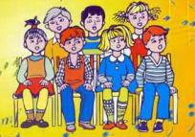
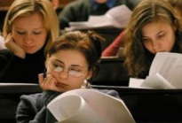
Возрастные особенности
(I—IV классы)- младший школьный возраст мышление конкретное с яркой образной окрашенностью.
(V—VII классы)- средний возраст эта возрастная группа не только строит картину мира, но и вырабатывает собственное отношение ко всему, что знает и видит.
(VIII—XI классы) Мышление старшеклассников представляет собой завершающую ступень зрелости, поэтому способны работать планомерно и по правилам.

Slide 10
Этапы работы с песнями
After listening
Before listening
While listening

Slide 11

Подготовительный этап
(Before –listening Снятие языковых трудностей)
Unknown words( незнакомые слова)
Title(озаглавить)
Before questions
Lexical ex.
(лексические упражнения)
Predicting what it can be about
(догадаться о чем)
Etc.???

Slide 12
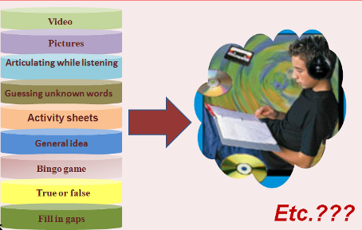
Этап прослушивания песни
(While –listening)

Slide 13
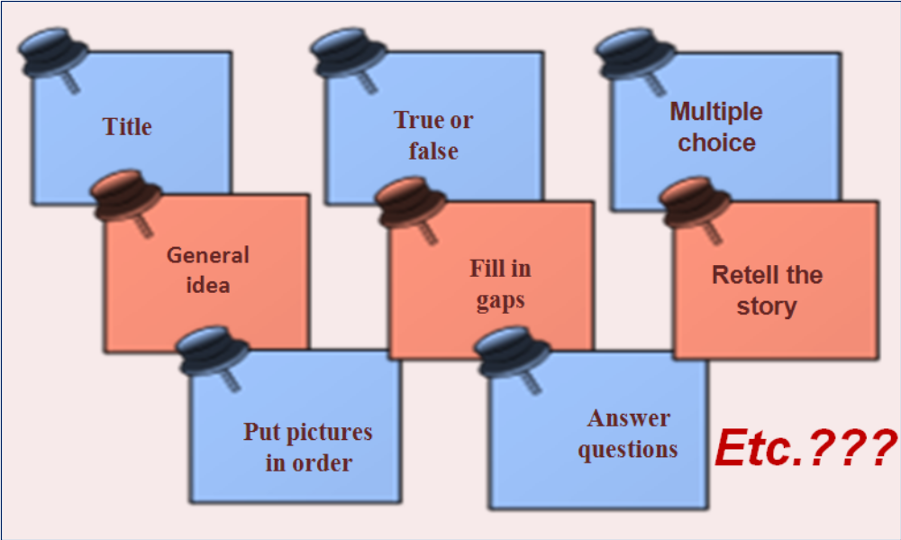
После прослушивания песни
(After- listening)

Slide 14

Песни и музыкальные презентации для младшего школьного возраста (I—IV классы)
http://metodisty.ru/m/files/view/-The_ABC
http://metodisty.ru/m/files/view/-Warm_Up_1
http://metodisty.ru/m/files/view/-Warm_Up_2
http://metodisty.ru/m/files/view/-Warm_Up_3
http://metodisty.ru/m/files/view/pesnya_dlya_uchachihsya_nachanoi_shkoly
http://metodisty.ru/m/files/view/-It-s_a_dog
http://metodisty.ru/m/files/view/-I_bought
http://metodisty.ru/m/files/view/-What_do_you_do
http://rusedu.ru/detail_2797.html
http://metodisty.ru/m/files/view/-Colour_Songs.
http://metodisty.ru/m/files/view/-I_can-_Can_you_-too
http://rusedu.ru/detail_2948.html
http://metodisty.ru/m/files/view/-Nursery_Rhymes-2010-07-01
http://metodisty.ru/m/files/view/izvestnaya_pesenka_Jingle_Bells_v_redacii_dreamenglish_dlya_uchachihsya_nachalnoi_shkoly
http://metodisty.ru/m/files/view/-How-s_the_weather
http://metodisty.ru/m/files/view/-Do_you_know_your_address

Slide 15

Песни и музыкальные презентации для среднего школьного возраста (V—VII классы)
http://metodisty.ru/m/files/view/prezentaciya_-London_Bridge_is_falling_down
http://metodisty.ru/m/files/view/-The_Cat_Came_Back
http://metodisty.ru/m/files/view/pesnya_-Happy_Easter
http://metodisty.ru/m/files/view/Jackson_Avenue
http://metodisty.ru/m/files/view/Merci
http://metodisty.ru/m/files/view/On_top_of_my_pizza
http://metodisty.ru/m/files/view/St_Valentine-s_Day-2010-06-30
http://metodisty.ru/m/files/view/I_am_going_up_to_London
http://metodisty.ru/m/files/view/-Let-s_go_to_the_park
http://metodisty.ru/m/files/view/ballada_o_stounhendzhe
http://metodisty.ru/m/files/view/-What_Were_You_Doing
http://metodisty.ru/m/files/view/-Summer_Holidays_Are_Gone
http://metodisty.ru/m/files/view/Somebody_Likes
http://metodisty.ru/m/files/view/Let-s_Celebrate

Slide 16
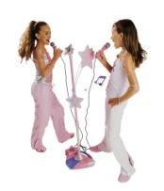
Песни и музыкальные презентации для старшеклассников (VIII—XI классы).
http://metodisty.ru/m/files/view/Love_Will_Show_You_Everything-2010-02-05
http://metodisty.ru/m/files/view/The_Phantom_of_the_Opera-2010-02-05
http://metodisty.ru/m/files/view/Frank_Sinatra-Strangers_in_the_Night
http://metodisty.ru/m/files/view/Mr-_President_-_Olympic_Dreams
http://metodisty.ru/m/files/view/-Camptown_Races
http://metodisty.ru/m/files/view/Musical_-Cats
http://metodisty.ru/m/files/view/-Love_Me_Tender
http://metodisty.ru/m/files/view/-Yankee_Doodle
http://metodisty.ru/m/files/view/-Red_Elvis_-_Dean_Reed
http://metodisty.ru/m/files/view/Cascada_-_Ready_For_Love
http://metodisty.ru/m/files/view/Mr-_President_-_M-M
http://metodisty.ru/m/files/view/George_Gershwin
http://metodisty.ru/m/files/view/Football_is_our_religion
http://metodisty.ru/m/files/view/Barbra_Streisand-Woman_In_Love
http://www.rusedu.ru/detail_7678.html
http://www.rusedu.ru/detail_8059.html

Slide 17
В последнее время особенно сложно заинтересовать старшеклассников, в то время как требования очень высокие
Но я могу сказать, что, несмотря на некоторые сложности на первых этапах использования песен, учащиеся впоследствии научились намного лучше понимать английскую и мою речь на английском языке и распознавать новые лексические единицы в языковом процессе.

Slide 18
Я хотела бы представить вашему вниманию один из примеров использования песенного материала в старших классах.
Музыкальная презентация и задания в формате ЕГЭ представлены на основе фильма «Сумерки» и песни «Любовь на веки»

Slide 19
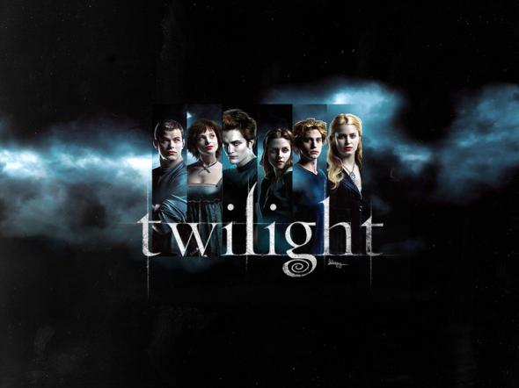
The Twilight Saga film series

Slide 20
Работа в школе предоставляет учителю возможность разнообразить любой урок, сделать его интересным, незабываемым. Ведь такие уроки вызывают у детей положительные эмоции; их улыбки, горящие интересом глаза вдохновляют учителя, побуждают его на дальнейшую творческую работу с детьми.

Slide 21
Свое выступление я хотела бы закончить притчей: Много лет назад жил мудрец, известный всем своей мудростью. Но один человек усомнился в его мудрости и решил опозорить его перед народом. «Принесу мудрецу бабочку и спрошу, живая она или мертвая? – решил он. - Скажет живая – сожму ладони и бабочка умрет. Ответит мертвая – выпущу у всех на глазах.»

Slide 22
Поймал он бабочку и понес мудрецу. «Какую бабочку я принес тебе, живую или мертвую?» - спросил он мудреца. И услышал ответ, поразивший его своей мудростью: «Все в твоих руках».

Slide 23
Спасибо за
внимание

Slide 24
Использованные ресурсы
Иллюстрации
http://img1.liveinternet.ru/images/attach/c/0/35/102/35102103_issue_1552_020211_170505.jpg
http://static2.aif.ru/public/news/430/6fc62f3dbb1710198cde441738d35651_big.jpg
http://akkord.in.ua/view_product.php?id=133
http://www.ayat-canto.ru/img/muzimg/music-krug.gif
http://twentysomethingelse.wordpress.com
http://www.cooper.d21.k12.il.us/explo/chorus.htm
http://www.podarokcard.ru/priklyucheniya/zapis-pesni/

